Slide 1
Визуализация и анимация плотностных алгоритмов кластеризации
Выполнил: студент группы МГМТ-2 Соломатов Артем

Slide 2
agenda
Постановка задачи
Анимация алгоритмов
Кластеризация
Алгоритм DBSCAN
Метафора анимации
Организация проекта

Slide 3
agenda
Постановка задачи
Анимация алгоритмов
Кластеризация
Алгоритм DBSCAN
Метафора анимации
Организация проекта

Slide 4
ПОСТАНОВКА ЗАДАЧИ
Изучить область анимации алгоритмов и технологии визуализации
Выбрать алгоритм и подобрать метафору визуализации
На основе полученных знаний реализовать приложение, демонстрирующее работу алгоритма

Slide 5
agenda
Постановка задачи
Анимация алгоритмов
Кластеризация
Алгоритм DBSCAN
Метафора анимации
Организация проекта

Slide 6
Анимация алгоритмов
«Анимацией алгоритмов называется процесс получения абстрактных представлений о данных программы, ее операциях и семантике и создания динамических графических образов этих абстракций.»
Необходимо выбрать:
Алгоритмические операции
Метафору анимации

Slide 7
agenda
Постановка задачи
Анимация алгоритмов
Кластеризация
Алгоритм DBSCAN
Метафора анимации
Организация проекта

Slide 8
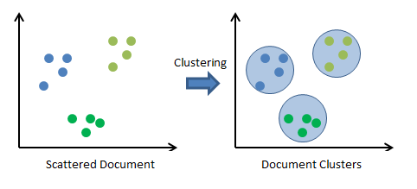
Кластеризация
Пусть $X$ – мн-во объектов, $Y$ – мн-во имен кластеров. Задана функция расстояния $p(x,x^{′})$
Имеется конечная выборка объектов $X^{m}=\left\{x_{1},…,x_{m}\right\}⊂X$
Требуется разбить выборку на непересекающиеся мн-ва, называемые кластерами. При этом каждому объекту $x_{i}∈X^{m}$ приписывается номер кластера $y_{i}$

Slide 9
agenda
Постановка задачи
Анимация алгоритмов
Кластеризация
Алгоритм DBSCAN
Метафора анимации
Организация проекта

Slide 10
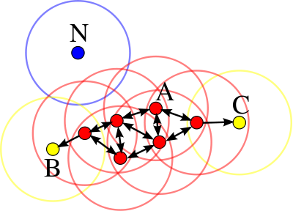
Алгоритм DBSCAN
Из имеющегося набора объектов $V$ возьмем любой объект $p$
Помечаем $p$
Если $p$ является корневым – добавляем всех его соседей в список поиска
Для каждого объекта $q$ из списка поиска:
Помечаем объект $q$
Если $q$ также является корневым – добавляем соседей в список поиска
Если список обхода пуст и остались еще не помеченные объекты – выбираем произвольный и продолжаем поиск

Slide 11
agenda
Постановка задачи
Анимация алгоритмов
Кластеризация
Алгоритм DBSCAN
Метафора анимации
Организация проекта

Slide 12
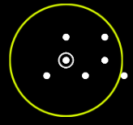
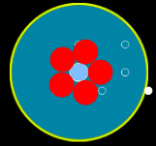
Метафора анимации
Операции:
Выбор вершины
Соответствие условиям (кол-во вершин >= MinPts)
Метафора:
Область поиска – «бассейн»
Корневой объект $q$ – источник воды
Объекты $p∈E(q)$ – адсорбенты

Slide 13
agenda
Постановка задачи
Анимация алгоритмов
Кластеризация
Алгоритм DBSCAN
Метафора анимации
Организация проекта

Slide 14
ОРГАНИЗАЦИЯ ПРОЕКТА
Проект визуализации – приложение
Приложение разработано с помощью среду «Unity» (C#)
Версии для Web и Desktop

Slide 15
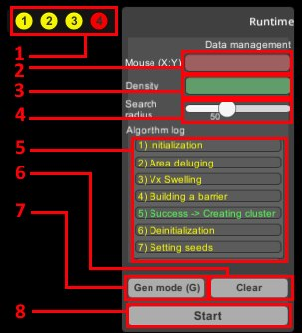
ОРГАНИЗАЦИЯ ПРОЕКТА
Интерфейс пользователя:
Панель с тестовыми наборами
Элементы ввода параметров
История
Панель управления данными и запуском алгоритма

Slide 16
Заключение
Исследована область анимации алгоритмов
Изучены возможности среды «Unity»
Реализовано решение с помощью среды «Unity» для платформ Win32 и WebGL

Slide 17
ДЕМОНСТРАЦИЯ

Slide 18
Спасибо за внимание

